Slide 1

Школа
растениеводства
Мы в ответе за Землю, на которой живем
Украина, Днепропетровск

Slide 2
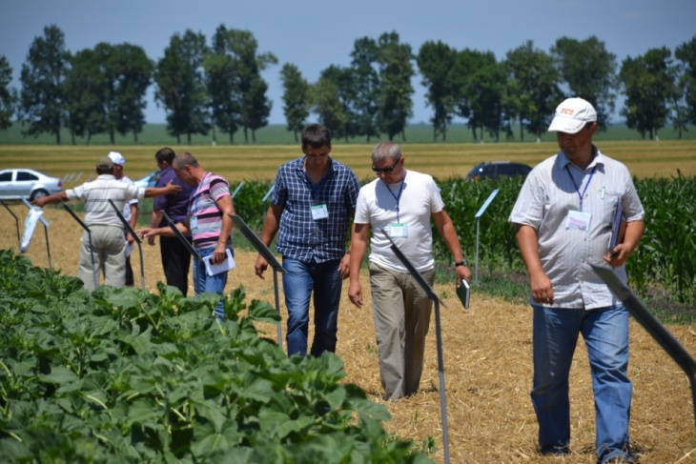
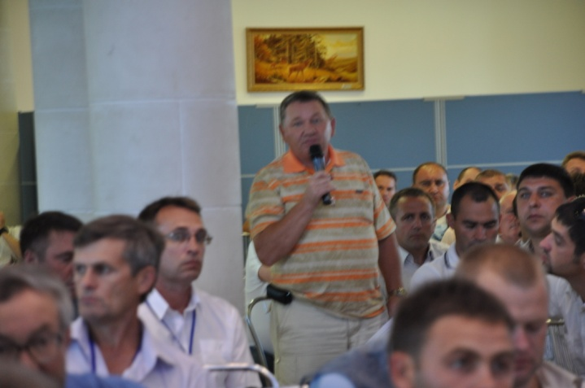

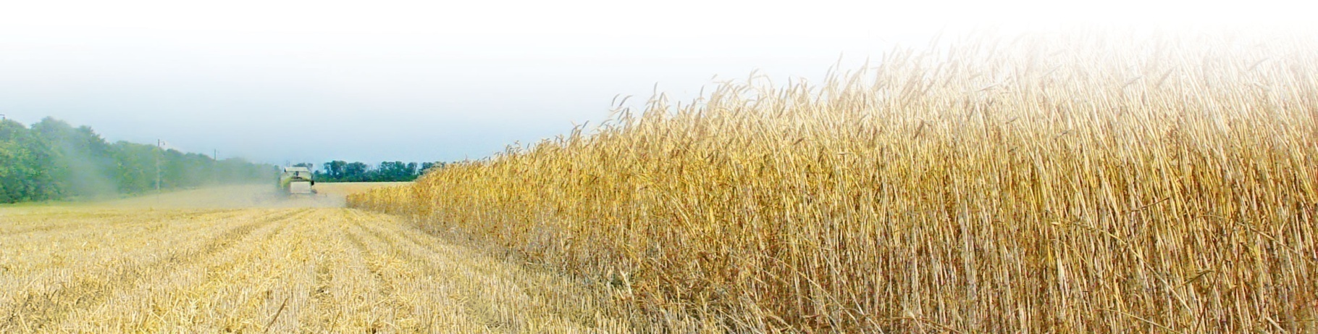
Семинар-практикум по растениеводству это:
опыт успехов и ошибок внедрения технологии в разных природно-климатических зонах, разных размеров хозяйств, разных подходах к внедрению;
площадка для обмена опытом аграриев Украины, России, Казахстана, Молдовы, заинтересованных в повышении эффективности работы своих предприятий;
честные результаты реальных испытаний сортов, гибридов, техники на 300 га опытных участков;
место, где можно в действии посмотреть эффективность технических систем используемых в современном аграрном бизнесе;
практическая работа в полях;
отличная организация, динамичная и запоминающаяся (яркие действа, много событий, не затянутые доклады);

Slide 3
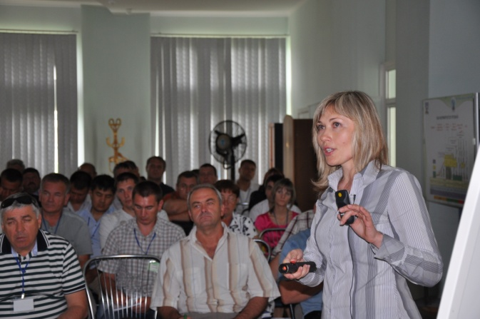
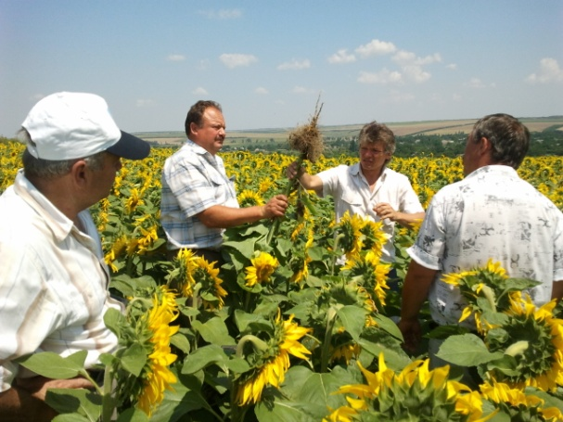
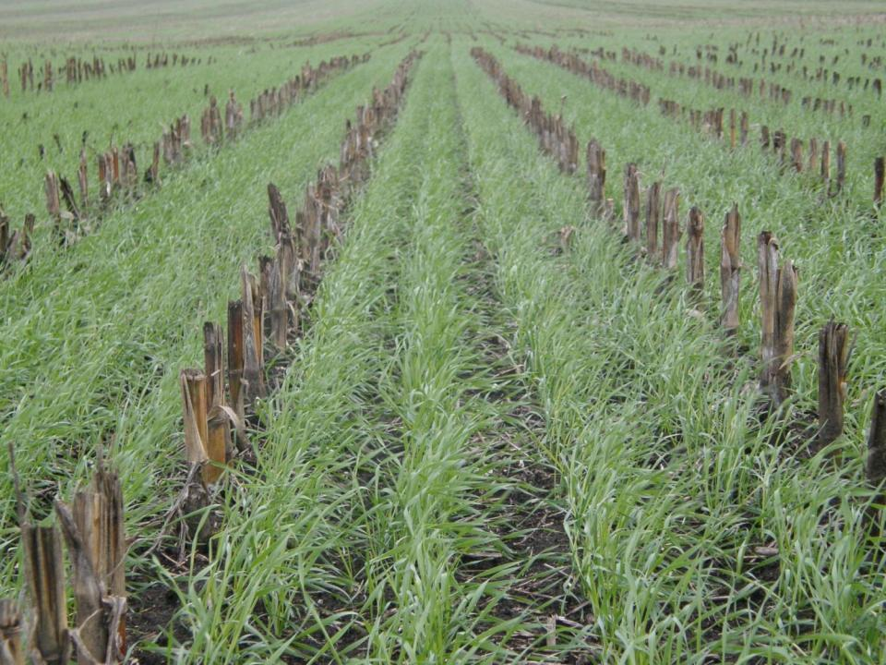
Цели:
Предоставить сельхоз производителям практическую информацию о мировом опыте системного внедрения технологии No-Till
Предоставить накопленный практический опыт внедрения ресурсосберегающей технологии в ПрАТ «Агро-Союз».
Внедрение технологии No-Till в разных агроклиматических зонах Украины, России, Казахстана, Молдавии, Грузии.
Продемонстрировать высокоэффективные технические системы растениеводства.

Slide 4
ЦЕННОСТЬ обучения в «Агро-Союзе» для клиентов
для владельцев бизнеса:
Агротехнологии и эффективность инвестиций.
Как повысить эффективность инвестиций в агробизнесе?
Факторы, влияющие на выбор технологии в растениеводстве. Что ожидает растениеводство в будущем?
для руководителей:
Как повысить эффективность бизнеса растениеводства: опыт ошибок и удач?
Динамика изменений при внедрении почвозащитного земледелия
Инструменты повышения эффективности бизнеса растениеводства
для технологов:
Как оптимизировать севооборот?
Как сформировать правильный набор технологических операций?
Как получить максимальную урожайность в зависимости от агроклиматической зоны и эффективной системы питания и защиты сельхозкультур?
Как улучшить качество почвы и повысить урожайность используя сидеральные культуры и пожнивные остатки?
Как сохранить и не потерять заложенный потенциал урожая: от посева до уборки?

Slide 5
Формат проведения
Продолжительность – 2-3 дня (Начало – в 9.00, окончание – 17.00)
Проведение :
Теоретические доклады, круглые столы
Практика в полях – показ опытных участков и производственных полей
Пленарные доклады – 1,5 – 2,0 часа
Пленарный режим – после докладов (1,5÷2 часа) – кофе-брэйк (15 мин).
Демонстрация техники - 1,5 часа

Slide 6
Основные темы мастер-класса:
ТЕМА 1. Как оптимизировать севооборот?
ТЕМА 2. Управление уплотнением почвы.
ТЕМА 3. Повышение урожайности культур путем создания и сбережения структуры почвы, управления питанием и использования коктейлей сидератов.
ТЕМА 4. Интегрированные системы защиты растений, управление сорняками, вредителями, болезнями.
ТЕМА 5. Система питания растений. Получение максимальной урожайности культур в зависимости от агроклиматической зоны.
ТЕМА 6. Технология выращивания высокорентабельных, засухоустойчевых культур лен, чечевица, сафлор, сорго, нут
ТЕМА 7. Как сформировать правильный набор технологических операций?
ТЕМА 8. Логистика основных технологических операций при посеве, защите и уборке
ТЕМА 9. Особенности внедрения первичного учёта на полевых работах.

Slide 7
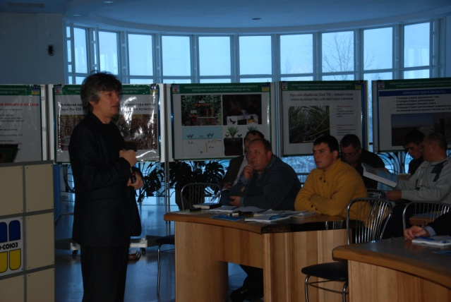
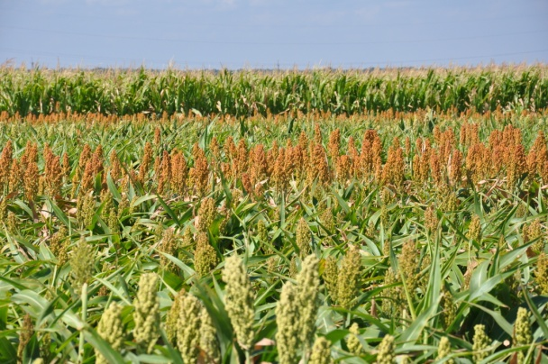
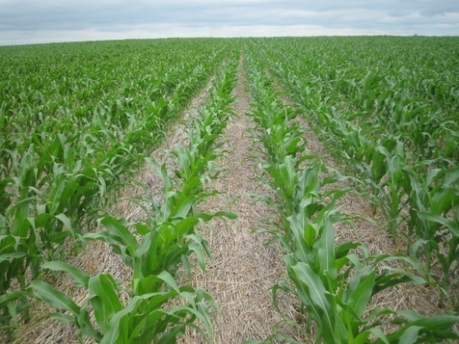
Основные темы мастер-класса:
ТЕМА 1. Как оптимизировать севооборот?
    Моделирование доходности и экономической эффективность севооборота,
    Принципы, правила и установки для выбора севооборота; закон ТТ/ХХ;
    Влияние предшественников на последующую культуру;
    Риски при введении доминирующих 1-2-х культур;
    Включение сидератов в севооборот;
    Укрупнение площадей, логистика работ;
    Посев культур – как соединить комфортные условия для роста и развития растений с экономической эффективностью поля;
Риски и сложности при использовании посева с узким междурядьем; есть ли отличия в системе защиты и уборки.
    Доклад, практика по составлению экономически эффективного севооборота, практика в полях.

Slide 8
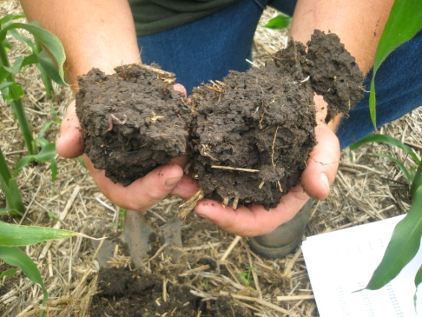
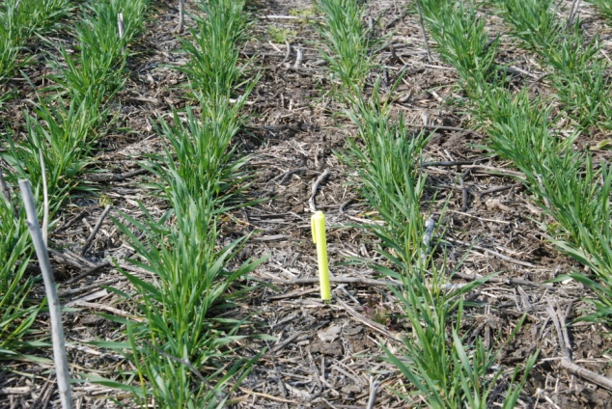
Основные темы мастер-класса:
ТЕМА 2. Управление уплотнением почвы
    Группировка почв по содержанию питательных веществ.
    Структура почвы, факторы восстановления плодородия почвы и разуплотнения.
    Как избежать корки на поверхности почвы.
    Диагностика существующих показателей анализа почвы на примере предприятия
    Доклад, практика в полях.

Slide 9
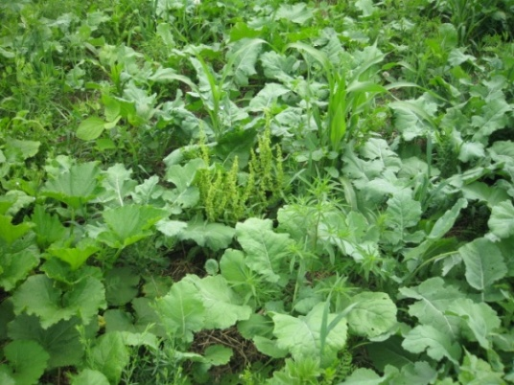
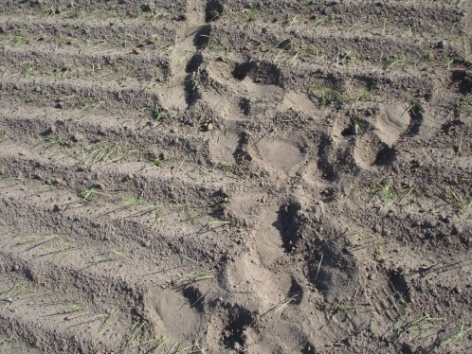
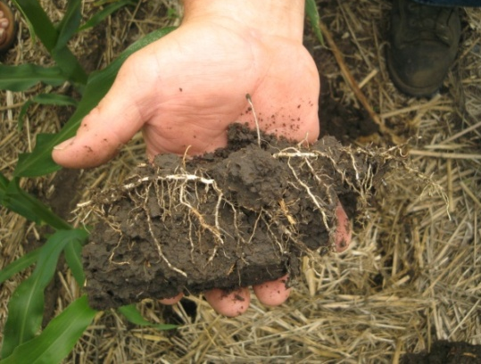
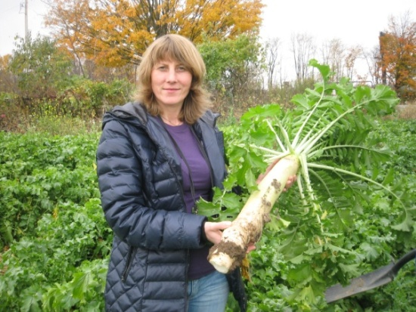
Основные темы мастер-класса:
ТЕМА 3. Повышение урожайности культур путем создания и сбережения структуры почвы, управления питанием и использования коктейлей сидератов.
    Зачем нужны сидераты? Чем вызвана потребность использования сидератов в севооборотах?
    Правила составления коктейлей сидератов.
    Подбор культур для коктейля в зависимости от потребности поля и следующей культуры.
    Определение норм высева семян в коктейле.
    Как избежать ошибок при применении покровных культур, чтобы не навредить.
    Как определить место коктейля сидератов в севообороте? По каким правилам включается коктейль в севооборот.
    Доклад, составление вариантов котейлей, практика в полях.

Slide 10
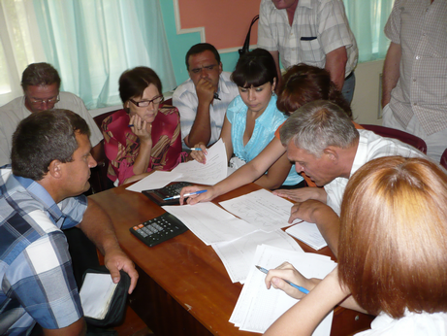
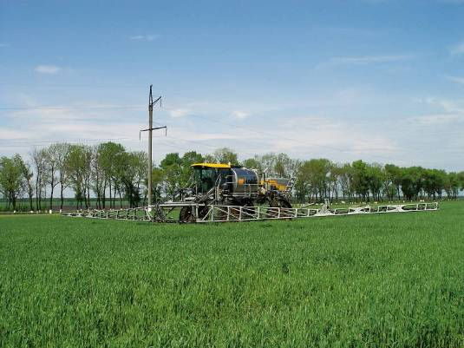

Основные темы мастер-класса:
ТЕМА 4. Интегрированные системы защиты растений, управление сорняками, вредителями, болезнями.
    Факторы, влияющие на получение максимального урожая.
    Правила смешивания препаратов – основа качественной системы защиты и питания;
    Особенности технологии приготовления и применения баковых смесей
    Зависимости эффективности опрыскивания от качества воды
    Требования к опрыскивателю и системе опрыскивания;
    Определение норм и сроков внесения.
    Преимущества и недостатки капель различного размера
    Доклад, расчет системы защиты растений, практика в полях.

Slide 11
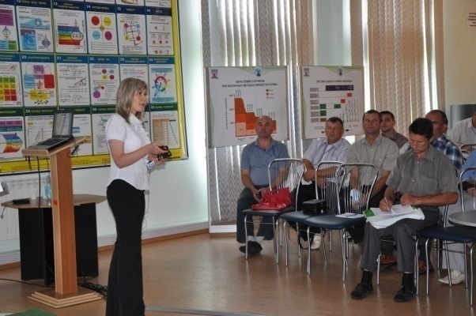
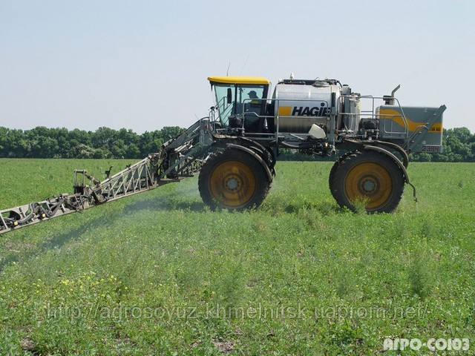

Основные темы мастер-класса:
ТЕМА 5. Система питания растений. Получение максимальной урожайности культур в зависимости от агроклиматической зоны.
Основные составляющие урожая
Как формируется урожай по фазам развития растения
Определение потенциального урожая по влагообеспеченности посевов
Вклад элементов питания и защиты в урожайность оз.пшеницы
Доступность азота в зависимости от формы : (нитратная, аммонийная, амидная)
Общая потребность в питательных веществах и корректировка в зависимости от почвенных показателей
Управление питанием через дробное внесение удобрений
Применение регуляторов роста
Критерии контроля получения урожайности
Подбор удобрений. Способы и сроки внесения
Доклад, расчет системы питания растений, практика в полях.

Slide 12
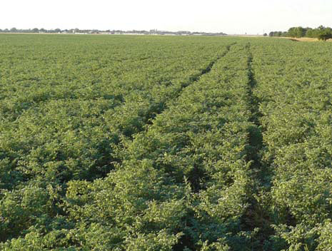
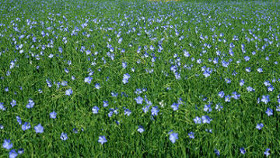
Основные темы мастер-класса:
ТЕМА 6. Технология выращивания высокорентабельных, засухоустойчевых культур лен, чечевица, сафлор, сорго, нут
    Факторы, которые повлияли на выбор новых культур не традиционных для региона
    Место в севообороте
    Подготовка поля к посеву
    Подготовка семян
    Посев: норма высева, глубина посева, удобрения, сорта
    Уход за посевами: борьба с сорняками, вредителями, болезнями
    Уборка
    Послеуборочная обработка и хранение семян
    Доклад, практика в полях.

Slide 13
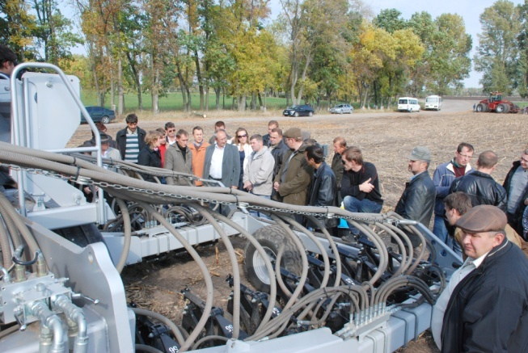
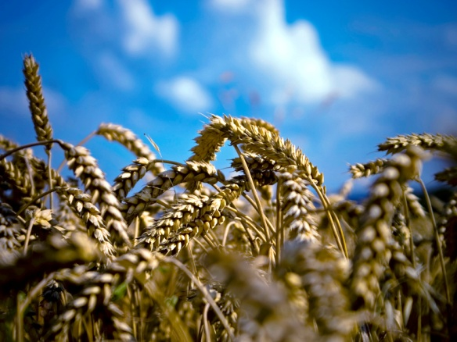
Основные темы мастер-класса:
ТЕМА 7. Как сформировать правильный набор технологических операций?
    Правильный набор технологических операций;
    Роль и значение технологических операций в технологии, критерии оценки выполнения технологических операций: посев, защита, уборка;
    Сокращение технологических операций для различных культур: на что следует обращать внимание, какие риски возникают.
Способы сокращения затрат при проведении различных технологических операций.
Критерии выбора техники для посева.
Достижение максимальной производительности техники для посева, защиты и уборки.
Правила подбора, настройки уборочной и посевной техники.
Доклад, расчет системы оптимальной технической системы предприятия, практика в полях.

Slide 14
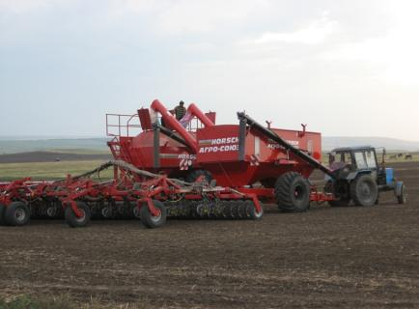
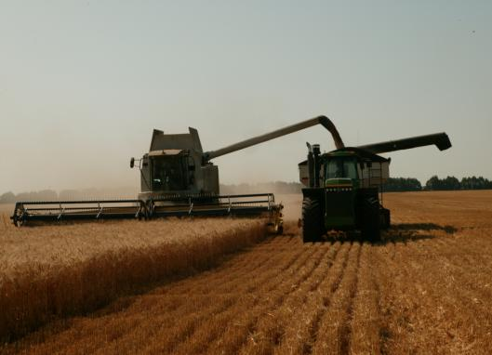
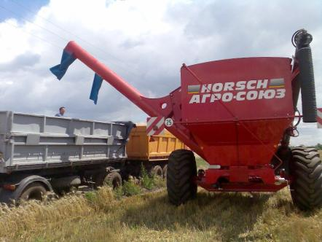
Основные темы мастер-класса:
ТЕМА 8. Логистика основных технологических операций при посеве, защите и уборке
    Система мероприятий, обеспечивающая оптимальную загрузку ресурсов предприятия
    Укрупнение севооборота
    Оптимизация простоев техники
    Факторы влияния на производительность посевного комплекса
    Логистика систем обеспечения. Требования к обеспечивающим системам
    Доклад, расчет технической системы процессов – посев и защиты, уборки пшеницы, практика в поле.

Slide 15
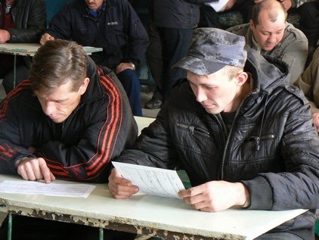
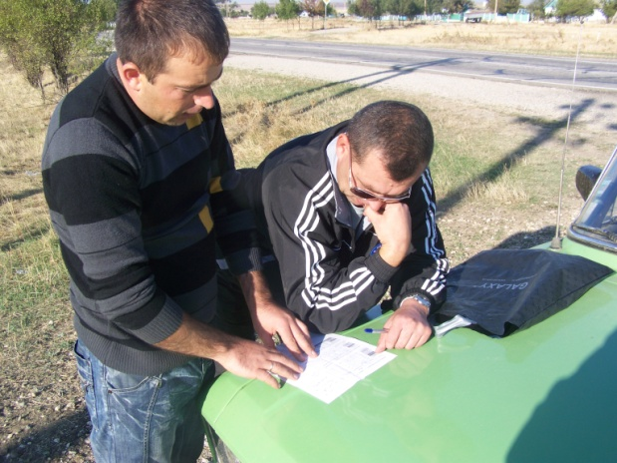
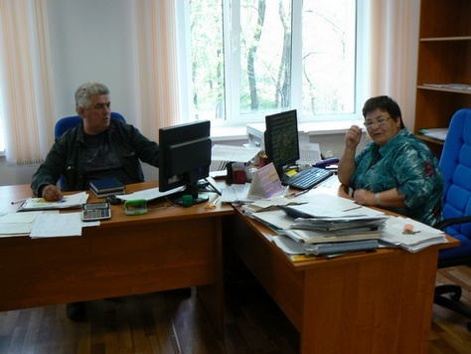
Основные темы мастер-класса:
ТЕМА 9. Особенности внедрения первичного учёта на полевых работах.
    Разработка и внедрение первичного учета в растениеводстве
    Учёт состояния полей и планирование операций по подготовке почвы и севу
    Разработка и утверждение нормативов выполнения работ
    Разработка системы мотивации: нормативы
    Планирование и закрепление техники и персонала
    Разработка синхронизационных схем действий персонала и движения первичных документов
    Ежедневный анализ данных первичного учёта
    Рекомендации по улучшению организации посевных работ
    Доклад, демонстрация примера внедрения системы первичного учета на базе действующего с/х предприятия.

Slide 16
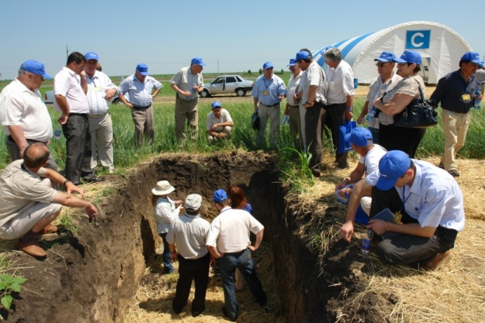
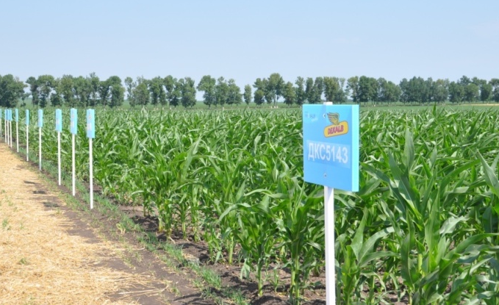
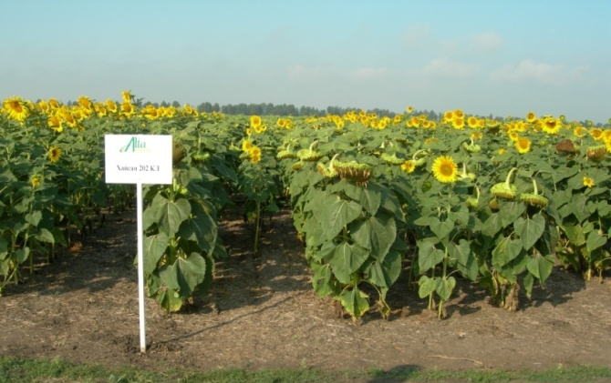
Практические занятия в поле
Практические занятия проводятся на полях, которые более 10 лет не обрабатывались плугом
Демонстрация опытных участков:
Анализ посевов сельхозкультур разными типами сошников по таким параметрам: равномерность всходов; глубина посева; густота , площадь питания.
Защите растений от болезней и вредителей на культурах нут, сорго, кукуруза, подсолнечник при внесении разных видов препаратов, норм, сроков
Питание растений, получение максимальной урожайности культур кукуруза, пшеница, подсолнечника при использовании разных видов удобрений, норм и сроков внесения.
Влияние сидератов и коктейлей сидератов на структуру почвы
Взаимодействие культур в севообороте
Сорта и гибриды рентабельных культур кукуруза, рапс, подсолнечник, сорго

Slide 17
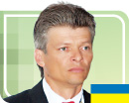

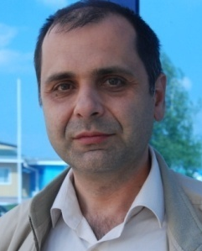
Докладчики специалисты-практики
ЭДУАРД РОМАНЬКОВ.
Заместитель директора по стратегическому развитию Холдинга «Агро-Союз». С 2002 года в рамках проектной деятельности внедряет на сельхозпредприятиях России, Казахстана и Украины технологию No-Till. Участник программ по разработке стратегий регионов, предприятий, холдингов, стран СНГ.
Тема выступления: Как оптимизировать севооборот?
Как сформировать правильный набор технологических операций?
ЕЛЕНА ДУДКИНА.
Ведущий специалист-практик по постановке системы защиты и питания сельскохозяйственных культур (практический опыт работы - 15 лет) в рамках реализации растениеводческих проектов в предприятиях России, Украины, Молдовы, Казахстана. Руководитель проектов «Постановка комплекса растениеводства» на предприятиях ООО «Мичуринская нива», СХП «Среднее», ООО «Золотая Нива», ООО «Свитанок» (Россия , Украина)
Тема выступления: Получение максимальной урожайности культур в зависимости от
агроклиматической зоны. Системы питания растений
ЗАВГОРОДНИЙ ЯРОСЛАВ.
Ведущий специалист-практик по разработке и внедрению системы управления предприятием на стратегическом, тактическом и оперативном уровне. В рамках проектной деятельности занимается разработкой и внедрением агротехнологических мероприятий, направленных на повышение плодородия почв и увеличения урожайности сельскохозяйственных культур. Участник программ по разработке стратегий регионов, предприятий, холдингов, стран СНГ.
Тема выступления: Моделирование в растениеводстве. Моделирование управленческих решений. Практические примеры использование моделей.

Slide 18
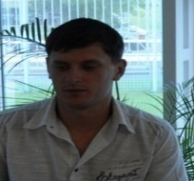
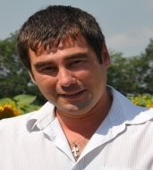
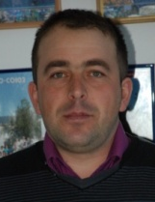
Докладчики специалисты-практики
ОМЕЛЬЧЕНКО РОМАН.
Ведущий специалист-практик в области защиты растений Холдинга «Агро-Союз». С 2004 года внедряет технологии интегрированной защиты растений от вредных видов насекомых, возбудителей болезней и сорняков при ресурсосберегающей обработке почвы. Консультант по вопросам защиты растений в проектах по внедрению системы сберегающего земледелия. Руководитель проектов «Постановка комплекса растениеводства» на предприятиях ООО «Декабрист», ООО «Возрождение», ООО «Летяжевское», ООО «Надия Украины», ООО «Агросоюз Дальний Восток» (Украина, Россия)
Тема выступления: Интегрированная система защиты растений с минимальными затратами
МОТОРИН СЕРГЕЙ.
Ведущий специалист-практик по внедрению системы сберегающего земледелия на предприятиях России, Украины, Казахстана. В рамках проектной деятельности занимается разработкой и внедрением агротехнологических мероприятий, направленных на повышение плодородия почв и увеличения урожайности сельскохозяйственных культур. Руководитель проектов «Постановка комплекса растениеводства» на предприятиях ООО «Олжа-Агро» , ОАО «Береке-Астык», ООО «Иститмар-Агро» (Казахстан)
Тема выступления: Технология выращивания высокорентабельных, засухоустойчевых культур
лен, чечевица, сафлор, сорго, нут.
ЗАВРАЙСКИЙ СЕРГЕЙ.
Ведущий специалист-практик по внедрению системы сберегающего земледелия на предприятиях России, Украины.
В рамках проектной деятельности занимается разработкой и внедрением агротехнологических мероприятий, направленных на повышение плодородия почв и увеличения урожайности сельскохозяйственных культур. Руководитель проектов «Постановка комплекса растениеводства» на предприятиях ООО «Крымская Нива» , ОАО «Агро Инвест Пенза», ООО «Милославский ячмень» (Украина, Россия)
Тема выступления: Особенности выращивания мелкосеменных культур
СТОНАЕВ АНДРЕЙ.
Ведущий специалист-практик по внедрению системы сберегающего земледелия на предприятиях России, Украины.
В рамках проектной деятельности занимается разработкой и внедрением агротехнологических мероприятий, направленных на повышение плодородия почв и увеличения урожайности сельскохозяйственных культур. Руководитель проектов «Постановка комплекса растениеводства» на предприятиях ООО «им.Ленина» , ОАО «Союз-Агро», ООО «Агро-Союз Сервис» (Россия, Казахстан)
Тема выступления: Влияние логистики технологических операций на эффективность бизнеса и выбор технических систем.

Slide 19
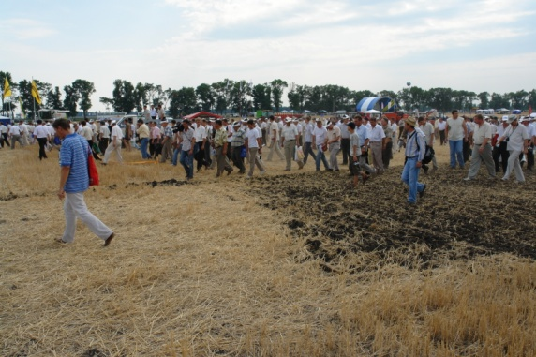
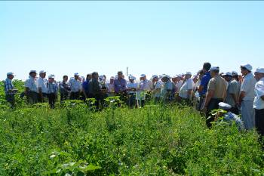
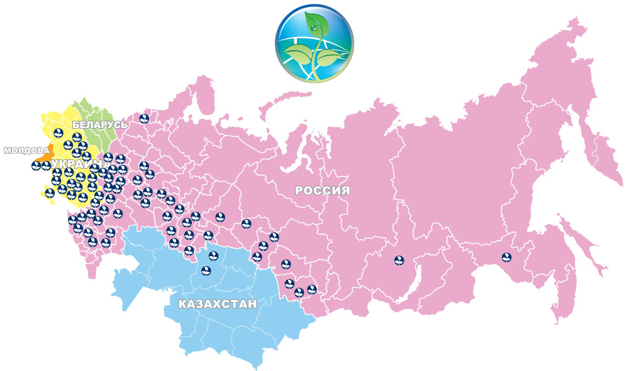
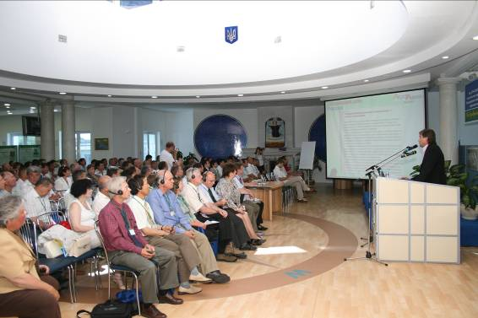
Наши участники
«Агро-Союзом» проведено более 50 Школ растениеводства, в которых приняли участие 1215 слушателей:
Украина — 439 чел.
Россия — 675 чел.
Молдова — 56 чел.
Казахстан — 45 чел.

Slide 20
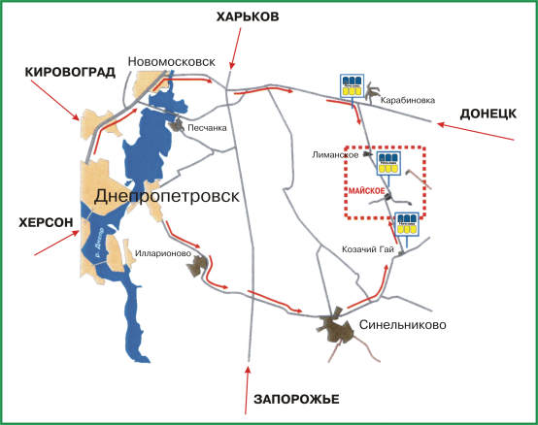
Место проведения
Место проведения – с.Майское, Синельниковский район, Днепропетровская область, Украина.

Slide 21
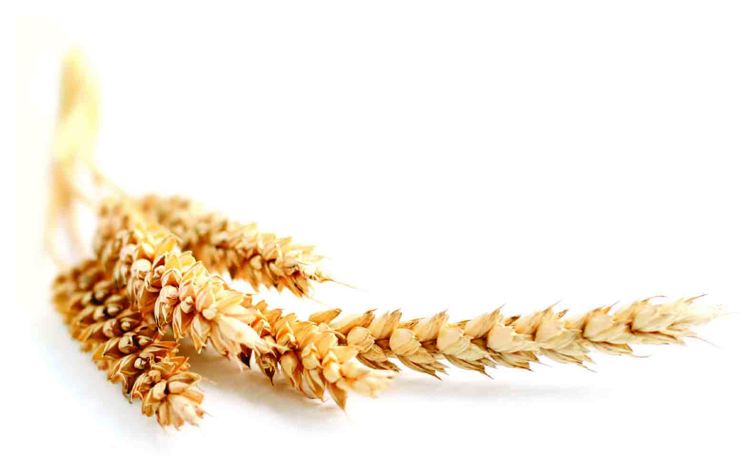
Агро-Союз постоянно
совершенствует знания и опыт, занимается поиском и внедрением
новых ресурсосберегающих технологий, для передачи клиентам практических решений по обеспечению эффективности бизнеса и стабильности производственных процессов
Водолазская Алена
Руководитель проекта
тел. +38-050-458-03-74
alona.vodolazska@agrosoyuz.com

